Slide 1
취업대비 코딩 테스트 실습 #10
2019.07
백지훈
jhbaik@moberan.com
이 문서는 나눔글꼴로 작성되었습니다. 설치하기

Slide 2
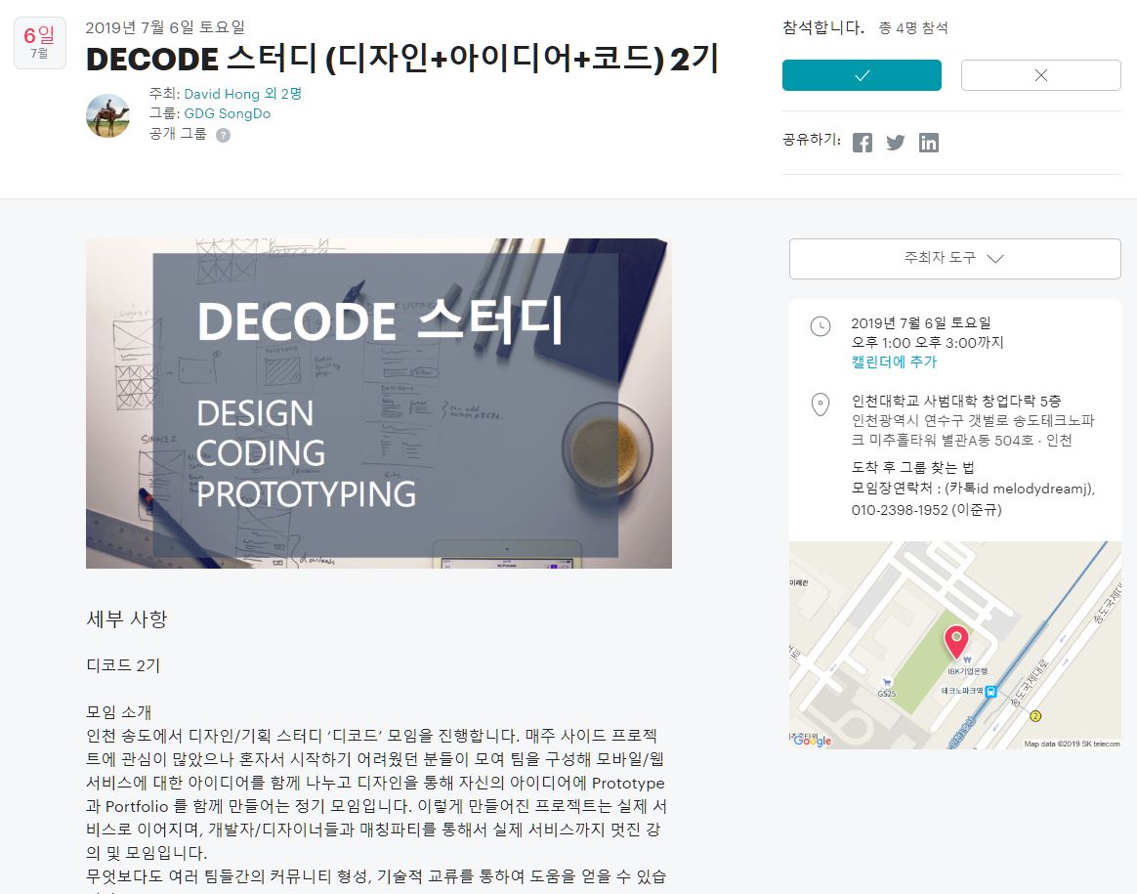
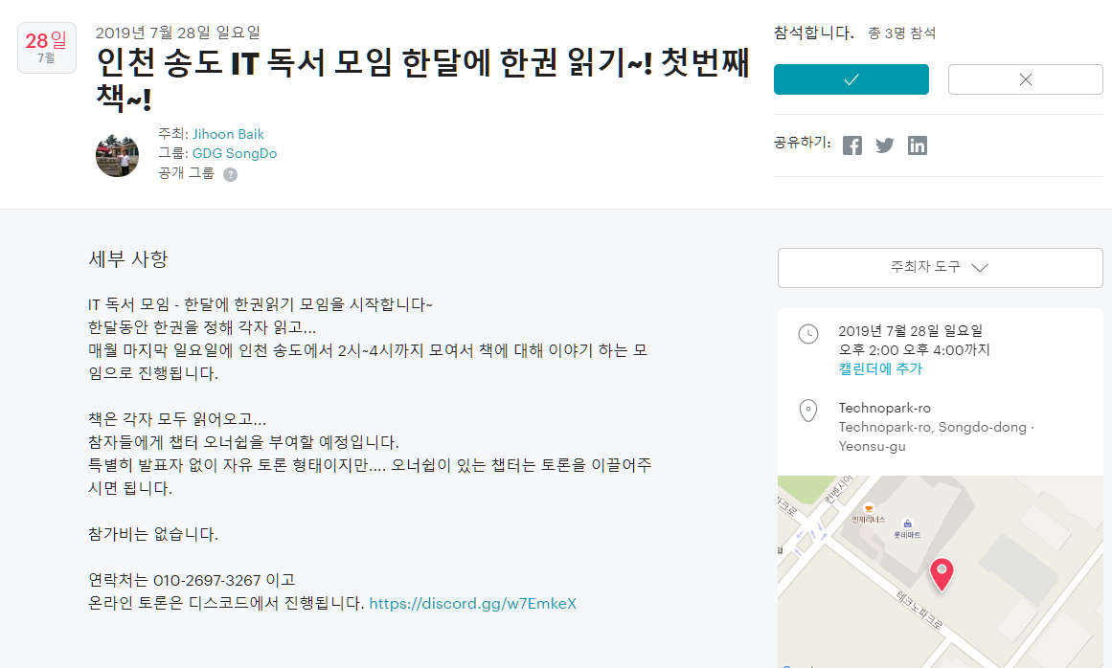
강의자료
https://github.com/zoops/201907-inu
https://www.meetup.com/GDG-SongDo/events/262774007
https://www.meetup.com/ko-KR/GDG-SongDo/events/262726909/
인천 데브 : https://incheon.devs.co.kr/
https://open.kakao.com/o/gHsHtdpb
GDG송도 : https://www.meetup.com/ko-KR/GDG-SongDo/
CivicHackers : https://discord.gg/vC6SxhF

Slide 3
강의소개
1.1 강의소개
자료구조와 알고리즘외 코딩면접때 유용한 지식.
코딩컨벤션
객체지향 / 함수형 프로그래밍
디자인패턴 및 소프트웨어 아키텍쳐
개발방법론
병렬처리 및 분산처리

Slide 4
언어 / 툴 / 트랜드
C/C++, Java, C#, Javascript, HTML/CSS, Python, Dart(플로터), Swift, Kotlin
Visual Studio
Eclipse STS, Intellij
Visual Studio Code
Git / GitHub
JIRA
Slack
Jenkins
Docker
AWS
Azure
GCP
딥러닝
블록체인

Slide 5
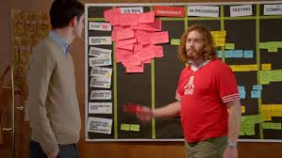

코딩 컨벤션
코드 작성 표준
사람마다 업체마다 다름.
옳고 그름이 아니라 통일성이 중요
협업시 서로 이해하기 빠르고 코드 읽기 편함
네이밍
가독성
표기법
카멜표기법 - unitCnt
파스칼표기법 - UnitCnt
헝가리안표기법 – iUnitCnt (nUnitCnt)
팟홀(Pothole) 표기법 – unit_cnt (underscore or underbar)
LINT
명명법이나 코드 정적분석 등을 담당하는 도구
{ } 표기

Slide 6
객체지향
필요에 의한 발전
이진코드 (기계어)
어셈블러
절차지향 언어
객체지향 언어
객체지향
사람이 생각하는 방식과 비슷.
분리, 추상화, 재활용.
상속
다형성
은닉성

Slide 7
함수형 프로그래밍
부작용을 없애기 위한 (위해 노력하는) 프로그래밍
순수함수를 지향 (부작용이 없고, 입력이 같으면 항상 출력이 보장되는 함수)
순수함수의 조합으로 프로그래밍을 지향
Mutable 데이터를 지양 (immutable 지향)
1급객체인 함수를 이용 고차함수를 통한 재사용성 지향
공유 상태(Shared state)와 부작용(Side effects) 대신 순수 함수(Pure function) 사용
변경 가능한 데이터보다는 불변성(Immutability)
명령형(Imperative) 흐름 제어보다는 합성 함수(Function composition) 사용
많은 데이터 유형에 대해 작업할 수 있도록 고차 함수(Higher order functions)를 사용
명령적(Imperative)인 코드보다는 선언적으로(Declarative, 어떻게 하는지보다는 무엇을 해야하는지)
구문(statement)보다는 표현식(expression)을 사용
ad-hoc polymorphism(가장 단순한 형태의 다형성)보다는 컨테이너와 고차 함수를 사용

Slide 8
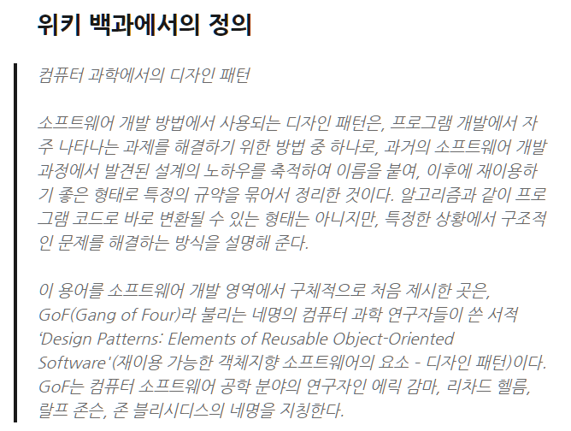
디자인패턴

Slide 9

디자인패턴 - GoF 의 분류와 종류 (3가지 분류와 23가지 종류)
Creational Pattern – 생성패턴
Facotry Method – 팩토리메소드
Abstract Factory – 추상팩토리
Builder – 빌더
Prototype – 원형
Singleton – 단일체
Structural Pattern – 구조패턴
Adapter – 적응자
Bridge – 가교
Composite – 복합체
Decorator – 장식자
Facade – 퍼사드
Flyweight – 플라이급
Proxy – 프록시
Behavioral Pattern – 행위패턴
Command – 명령
Chain of Responsibility – 책임연쇄
Mediator – 중재자
Interpreter – 해석자
Iterator – 반복자
Observer – 감시자
State – 상태
Strategy – 전략
Template Method – 템플릿메소드
Visitor – 방문자
Memento – 메멘토

Slide 10
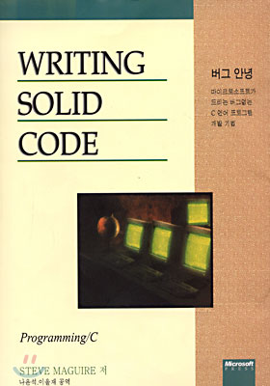
기타 - SOLID – 객체지향 5원칙
SOLID 의 영어 뜻이 단단한/견고한/튼튼한 등을 가진 단어인데 중의적인 의미
SRP : Single Responsibility Principle – 단일 책임 원칙
객체는 오직 하나의 책임을 가져야 한다. (객체는 오직 하나의 변경의 이유만을 가져야 한다.)
OCP : Open Closed Principle – 개방/폐쇄 원칙
객체는 확장에 대해서는 개방적이고 수정에 대해서는 폐쇄적이어야 한다는 원칙이다. 즉, 객체 기능의 확장을 허용하고 스스로의 변경은 피해야 한다.
LSP : Liskov Subsititution Principle – 리스코프 치환 원칙
자식 클래스는 언제나 자신의 부모 클래스를 대체할 수 있다는 원칙이다.
즉 부모 클래스가 들어갈 자리에 자식 클래스를 넣어도 계획대로 잘 작동해야 한다는 것.
상속의 본질인데, 이를 지키지 않으면 부모 클래스 본래의 의미가 변해서 is a 관계가 깨진다.
ISP : Interface Segregation Principle – 인터페이스 분리 원칙
클라이언트에서 사용하지 않는 메서드는 사용해선 안된다.
그러므로 인터페이스를 다시 작게 나누어 만든다.
OCP와 비슷한 느낌도 들지만 엄연히 다른 원칙이다.
하지만 ISP를 잘 지키면 OCP도 잘 지키게 될 확률이 비약적으로 증가한다.
DIP : Dependency Inversion Principle – 의존성 역전 원칙
추상성이 높고 안정적인 고수준의 클래스는 구체적이고 불안정한 저수준의 클래스에 의존해서는 안된다는 원칙으로서,
일반적으로 객체지향의 인터페이스를 통해서 이 원칙을 준수할 수 있게 된다.
(상대적으로 고수준인) 클라이언트는 저수준의 클래스에서 추상화한 인터페이스만을 바라보기 때문에,
이 인터페이스를 구현한 클래스는 클라이언트에 어떤 변경도 없이 얼마든지 나중에 교체될 수 있다.

Slide 11
기타 - 그외 원칙
DRY – Don’t Repeat Yourself : 중복을 허용치 말라. 프로그래머가 기억해야할 가장 중요한 덕목이다.
추상화의 원칙 : 프로그램에서 각각의 중요한 기능은 소스코드의 한 곳에서만 구현한다.
KISS(Keep it simple, stupid) : 간결하게!!
YAGNI(You aren’t going to need it) 피하기 : 필요없는 기능을 지금 추가하려 들지말라.
작동 가능한 가장 간단한 형태로 만들라.
코드 읽는 이를 생각하게 만들지 말라 : 읽고 이해하기 어려운 코드는 간결하게 바꾸라.
개방 폐쇄(Open/Closed)의 원칙 : 모듈/클래스/함수 등은 확장에는 열려있고, 수정에는 닫혀있어야 한다. 예를들면, 클래스를 만들때 클래스 사용자가 클래스소스를 수정하게 만들지 말고, 클래스를 상속(확장)해서 쓸 수 있게 만들어라.
유지보수하는 사람을 위한 코드를 만들라 : 먼 훗날 나 혹은 다른 사람이 유지보수 할 때 문제 없는 코드를 만들라. “내가 짠 코드를 내가 사는 곳이 어딘지를 아는 미친 살인마가 유지보수 할 것이라는 생각을 가지고 코딩하라”
최소 놀람의 원칙 : 코드가 읽는 이를 놀라게 해서는 안된다. 표준 코딩 컨벤션을 따르고 주석과 명명이 의미 전달을 잘 해야 하며, 잠재적으로 놀래킬 수 있는 부작용을 최소화 하라.
단일 책임(Single Responsibility) 원칙 : 하나의 컴포넌트는 잘 정의된 하나의 작업만 수행하게
결합도(Coupling)를 낮추라 : 코드의 한 부분(코드 블럭,함수,클래스 등)은 다른 코드에 의존을 최소화해야 한다. 변수 공유를 최소화 하라.
응집도(Cohesion)을 높이라 : 비슷한 기능을 하는 코드는 동일한 위치에 두라.
상세한 구현은 숨기라 : 구현을 숨길수록 해당 컴포넌트를 사용하는 코드에 영향을 최소한으로 주고 수정을 할 수 있게 된다.
디미터의 법칙(Law of Demeter) : 직접적 관련인 있는 코드만 호출하라.
조급한 최적화를 피하라.
코드를 재사용하라.
관심사의 분리(Separation of Concerns ) : 서로 다른 기능들이 섞이는 것을 최소화 하라. HTML/CSS, AOP 등.
변화를 포용하라 : 애자일의 원칙중에 하나이며, 위에 나온 많은 원칙들이 코드의 변화를 쉽게하기위한 것들이다.

Slide 12

http://www.yes24.com/Product/Goods/1469763

Slide 13

http://www.yes24.com/Product/Goods/55254076?scode=032&OzSrank=1

Slide 14
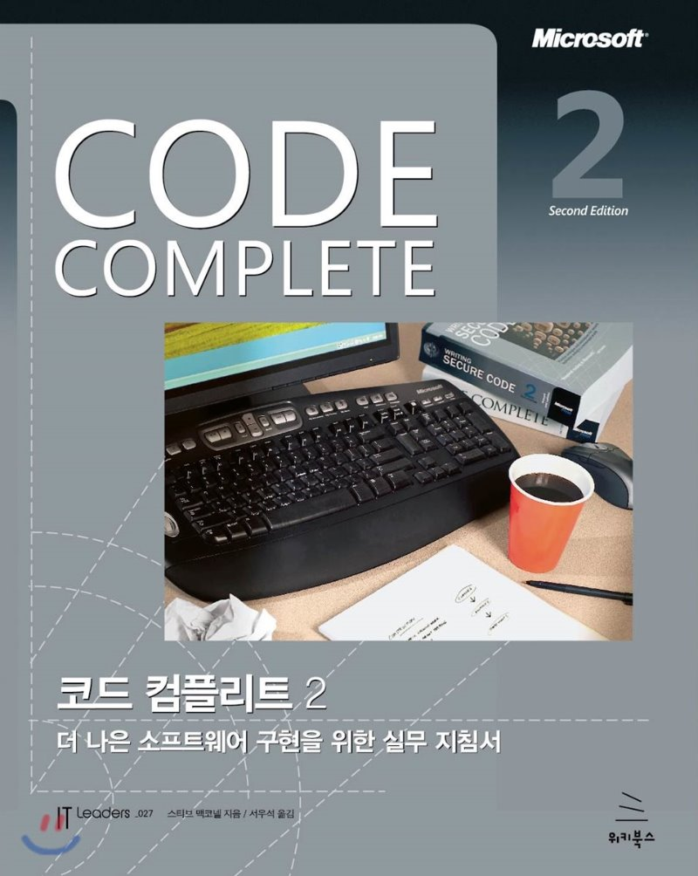
http://www.yes24.com/Product/Goods/44130507?Acode=101

Slide 15




Slide 16
무료 서버 소개
클라우드 무료 플랜
AWS
Azure
GCP

Slide 17
Github Pages
Github Pages
Why? = Because We need HTTPS.
Github 가입
Id.github.io 레파지토리 생성
백엔드 사용 못함
Heroku 등 이용
https://zoops.github.io/
블로그 운영 가능
jekyll

Slide 18
Heroku
Heroku
18 / 14
0. Heroku
무료 Node.js 호스팅 (Ruby 나
유료모델 있으나 테스트정도는 무료로 이용 가능.
조금 느리다. (아시아 리전 없음)
이용자 없으면 Sleep 모드 들어가고 다시 실행될때 시간이 걸림
무료는 하루 16시간만 사용 가능함 (이상 사용하려면 유료)

Slide 19
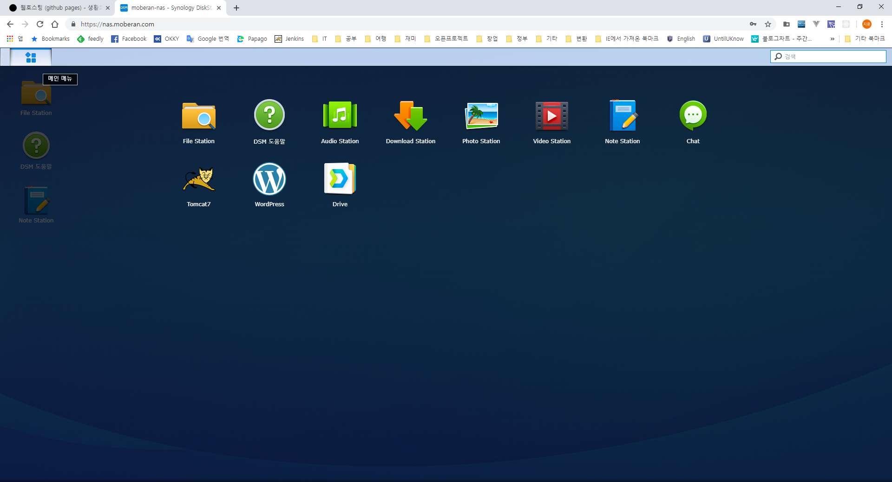
NAS
DDNS 지원
웹서버부터 다양한 기능 지원
Tomcat
PHP
WP

Slide 20
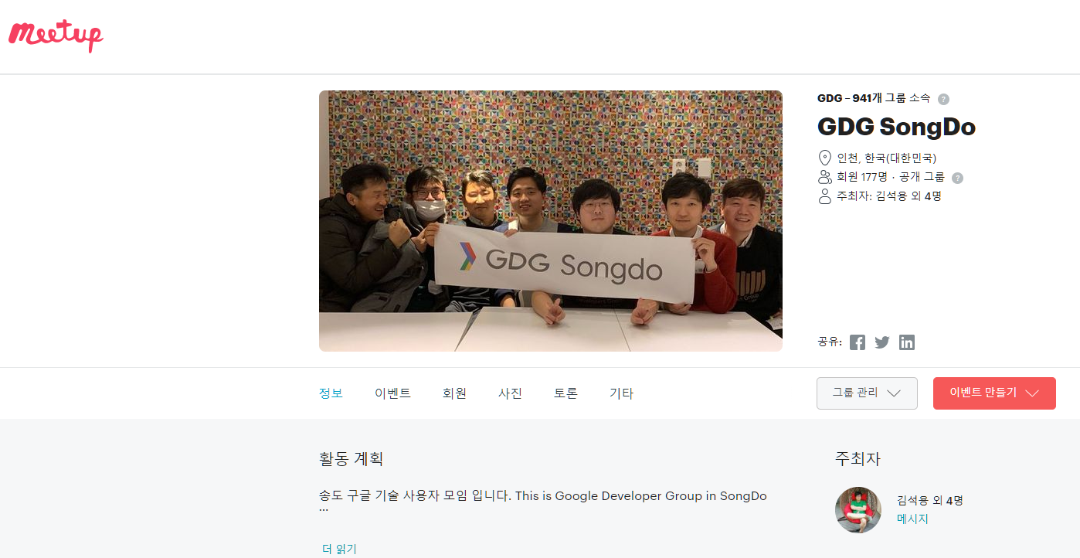
스터디 소개
https://www.meetup.com/ko-KR/GDG-SongDo/

Slide 21
감사합니다
강의자료
https://github.com/zoops/201907-inu
이 문서는 나눔글꼴로 작성되었습니다. 설치하기

